Slide 1
第4章 正弦稳态电路分析
4.1 正弦信号的基本概念
4.2正弦信号的相量表示
4.3基本元件VAR和基尔霍夫定律
4.4 相量模型
4.5 相量法分析
4.6 正弦稳态电路的功率
4.7 谐振电路
4.8三相电路

Slide 2
第4章 正弦稳态电路分析
重点：
1. 正弦量的表示、相位差；
2. 正弦量的相量表示
3. 电路定理的相量形式；

Slide 3
4.1 正弦信号的基本概念
1. 正弦量
波形：
i
T
瞬时值表达式：
O
t
i(t)=I_{m}sin(ω t+ψ)
ψ/ω
正弦量为周期函数 f(t)=f ( t+κΤ)
周期T (period)和频率f (frequency) :
周期T ：重复变化一次所需的时间。
单位：s，秒
频率f ：每秒重复变化的次数。
单位：Hz，赫(兹)

Slide 4
正弦电流电路
激励和响应均为正弦量的电路（正弦稳态电路）称为正弦电路或交流电路。
研究正弦电路的意义：
（1）正弦稳态电路在电力系统和电子技术领域占有十分重要的地位。
优点：
1）正弦函数是周期函数，其加、减、求导、积分
运算后仍是同频率的正弦函数
2）正弦信号容易产生、传送和使用。
（2）正弦信号是一种基本信号，任何变化规律复杂的信号可以分解为按正弦规律变化的分量。

Slide 5

2. 正弦量的三要素
i(t)=I_{m}sin (ω t+ψ)
幅值 (amplitude) (振幅、 最大值)I_{m}
反映正弦量变化幅度的大小。
(2) 角频率(angular frequency)ω
相位变化的速度， 反映正弦量变化快慢。
单位： rad/s ，弧度 / 秒
(3) 初相位(initial phase angle) ψ
i
T
Im
反映正弦量的计时起点，常用角度表示。
O
2π
t
ψ
ωt
ψ/ω

Slide 6
同一个正弦量，计时起点不同，初相位不同。
一个正弦信号，若与时间轴原点间隔最近的正向（信号值由负到正）过零点位于原点左侧时， ψ >0；否则ψ <0
i
一般规定：|ψ |≤π 。
0
t
ψ =0
ψ =-π/2
ψ =π/2

Slide 7
例
已知正弦电流波形如图，ω＝10³rad/s，（1）写出i(t)表达式；（2）求最大值发生的时间t₁
i
100
50
t
解
0
t₁
或
由于最大值发生在计时起点右侧

Slide 8
3. 同频率正弦量的相位差 (phase difference)。
设 u(t)=U_{m}sin (ω t+ θ _{u}), i(t)=I_{m}sin (ω t+ θ _{i})
则 相位差 ：ϕ = (ω t+ θ _{u})- (ω t+ θ _{i})= θ _{u}- θ _{i}
等于初相位之差
规定： | θ | ≤π (180°)。
θ >0， u超前i θ 角，或i 落后u θ 角(u 比i先到达最大值)；
u, i
u
i
O
ω t
ψ_{u}
ψ_{i}
ϕ
• θ <0， i 超前 u θ 角，或u 滞后 i θ角,i 比 u 先到达最大值。

Slide 9
特殊相位关系：
θ =±π (±180º ) ，反相：
u, i
θ ＝ 0， 同相：
u
u, i
u
ω t
0
i
i
0
ω t
u, i
u
i
θ = π/2：
u 领先 i π/2, 不说 u 落后 i 3π/2；
i 落后 u π/2, 不说 i 领先 u 3π/2。
0
ω t
同样可比较两个电压或两个电流的相位差。

Slide 10
例
计算下列两正弦量的相位差。
解
不能比较相位差
两个正弦量进行相位比较时应满足同频率、同函数、同符号，且在主值范围比较。

Slide 11
4. 周期性电流、电压的有效值
周期性电流、电压的瞬时值随时间而变，为了衡量其平均效果工程上采用有效值来表示。
周期电流、电压有效值(effective value)定义
直流I
交流i
R
R
物理意义
电流有效值定义为
有效值也称均方根值(root-meen-square)

Slide 12
同样，可定义电压有效值：
正弦电流、电压的有效值
设 i(t)=I_{m}sin (ω t+Ψ )

Slide 13
同理，可得正弦电压有效值与最大值的关系：
若一交流电压有效值为U=220V，则其最大值为U_{m}≈311V；
U=380V， U_{m}≈537V。
注
（1）工程上说的正弦电压、电流一般指有效值，如设备铭牌额定值、电网的电压等级等。但绝缘水平、耐压值指的是最大值。因此，在考虑电器设备的耐压水平时应按最大值考虑。
（2）测量中，交流测量仪表指示的电压、电流读数一
般为有效值。
（3）区分电压、电流的瞬时值、最大值、有效值的符号。

Slide 14
4.2 正弦信号的相量表示
1. 问题的提出：
i
L
+
R
电路方程是微分方程：
u
C
_
两个正弦量的相加：如KCL、KVL方程运算。

Slide 15
u, i
i₁
i₂
i₁+i₂ →i₃
ω
i₁
ω
i₃
角频率：
有效值：
初相位：
ω
i₂
I₁
I₂
I₃
0
ω t
Ψ ₁
Ψ ₂
Ψ ₃
因同频的正弦量相加仍得到同频的正弦量，所以，只要确定初相位和有效值(或最大值)就行了。因此，
实际是变换的思想
正弦量
复数

Slide 16
2. 复数及运算
A=a+jb
复数A的表示形式
Im
Im
A
A
b
b
|A|
θ
0
a
Re
0
a
Re

Slide 17
两种表示法的关系：
Im
A
b
A=a+jb
|A|
直角坐标表示
A=|A|e^{jθ} =|A| θ
极坐标表示
θ
0
a
Re
或
图解法
复数运算
Im
(1)加减运算——采用代数形式
A₂
若 A₁=a₁+jb₁， A₂=a₂+jb₂
A₁
0
Re
则 A₁±A₂=(a₁±a₂)+j(b₁±b₂)

Slide 18
Im
几种不同θ值时的旋转因子
0
Re
故 +j, –j, -1 都可以看成旋转因子。

Slide 19
1. 正弦量的相量表示
无物理意义
是一个正弦量 有物理意义
造一个复函数
对A(t)取虚部：
对于任意一个正弦时间函数都有唯一与其对应的复数函数
A(t)还可以写成
复常数
A(t)包含了三要素：I、 Ψ 、w ，复常数包含了I , Ψ 。

Slide 20
称 为正弦量 i(t) 对应的有效值相量（振幅相量见P81）。
2. 相量法的应用
同频正弦量相加减运算变成对应相量的相加减运算。
i₁ ± i₂ = i₃

Slide 21
2 . 正弦量的微分，积分运算
微分运算:
积分运算:

Slide 22
例
i(t)
R
+
u(t)
L
-
C
用相量运算：
相量法的优点：
（1）把时域问题变为复数问题；
（2）把微积分方程的运算变为复数方程运算；
（3）可以把直流电路的分析方法直接用于交流电路；

Slide 23
注
① 正弦量
相量
时域
频域
正弦波形图
相量图
② 相量法只适用于激励为同频正弦量的时变线性电路。
ω₁
N
线性
N
线性
ω
非
线性
ω₂
不适用
③ 相量法用来分析正弦稳态电路。

Slide 24
4.3 基本元件VAR和基尔霍夫定律的相量形式
1. 电阻元件VCR的相量形式
i(t)
时域形式：
+
u_{R}(t)
R
-
UR
Ψu
相量形式：
+
R
相量关系：
-
U_{R}=RI
有效值关系
Ψ_{u}=Ψ_{i}
相位关系
相量模型

Slide 25

波形图及相量图：
同相位
p_{R}
URI
u_{R}
i
Ψ_{u}=Ψ_{i}
O
ω t

Slide 26
2.功率关系
(1)瞬时功率
瞬时电压与瞬时电流的乘积
设
则
O
p
结论: (耗能元件),且随时间变化。
O

Slide 27
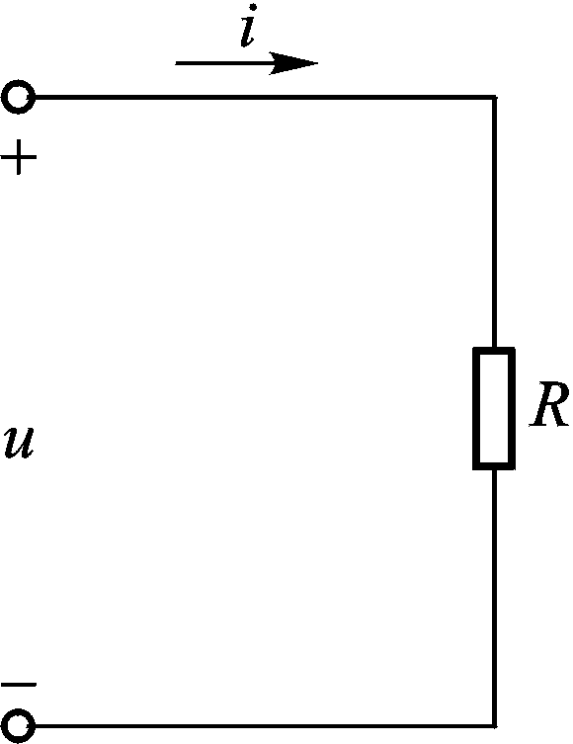
(2)平均功率(有功功率)
瞬时功率在一个周期内的平均值
p
P
O
ωt
瓦(W)
注意：通常铭牌数据或测量的功率均指有功功率。

Slide 28
电阻元件的交流电路
①频率相同
②有效值大小关系：
③相量式：
相量图
④相位关系：
u、i 相位相同
⑤相位差 ：

Slide 29
2. 电感元件VCR的相量形式
时域形式：
i(t)
+
u_{L}(t)
L
-
相量形式：
+
jω L
相量关系：
-
有效值关系： U=ω L I
相量模型
相位关系：Ψ_{u}=Ψ_{i} +90°

Slide 30
感抗和感纳:
X_{L}=ω L=2πfL，称为感抗，单位为Ω (欧姆)
B_{L}=1/ω L =1/2πfL， 感纳，单位为 S
感抗的物理意义：
(1) 表示限制电流的能力；
(2) 感抗和频率成正比；
X_{L}
ω
相量表达式:

Slide 31
波形图及相量图：
电压超前电流90⁰
u_{L}
i
Ψ_{i}
O
2π
ω t

Slide 32
2.功率关系
(1)瞬时功率
U
I
=
U
I
sin
(ω
t)
cos
(ω
t)
=
m
m
sin
(2
ω
t)
m
m
2
(2)平均功率
1
∫
T
P
=
p
d
t
T
0
1
∫
T
L是储能元件
=
UI
sin
(2
ω
t
)
d
t
=
0
T
0

Slide 33
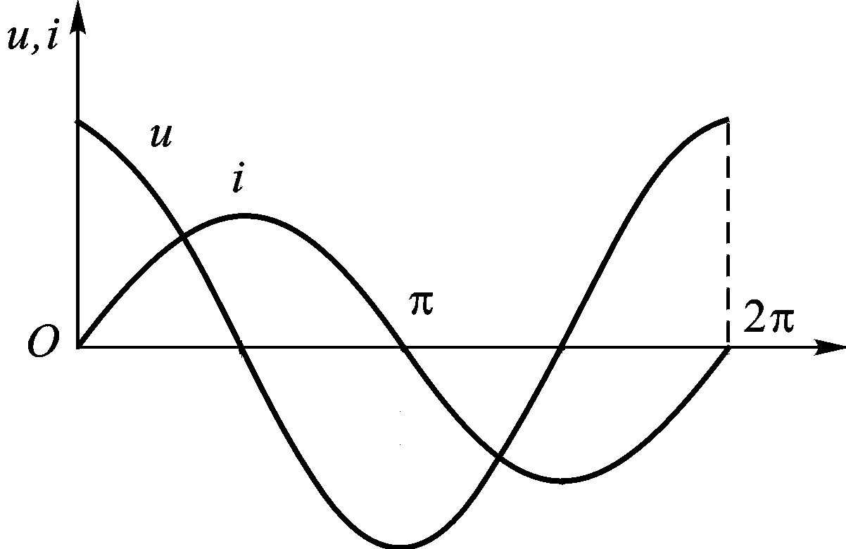
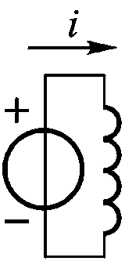
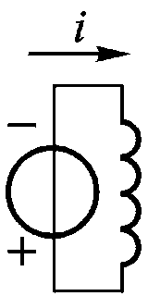
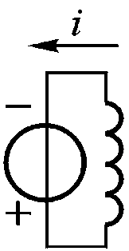
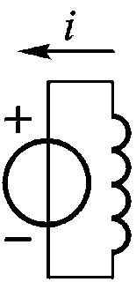
瞬时功率
分析
结论
纯电感不消耗能量，只和电源进行能量交换（能量的吞吐)。
p
+
p <0
+
p <0
O
p >0
p >0
储能
放能
储能
放能

Slide 34
(3)无功功率
用以衡量电感电路中能量交换的规模,用瞬时功率达到的最大值表征。
(var、kvar)
电感元件的交流电路
①频率相同
⑤有功功率
②大小关系
⑥无功功率
③相量式
④相位关系
超前
相量图

Slide 35
在一个电感元件两端加上正弦电压源
已知L=1H。求i；如保持U不变，而电源 f = 5000Hz, 问i为多少？
[例题]
[解]
(1)电压的相量形式为
根据电感元件伏安关系的相量形式，可得
(2)当f = 5000Hz时，
电感元件具有通低频阻高频的特性。

Slide 36
3. 电容元件VCR的相量形式
时域形式：
i_{C}(t)
+
u(t)
C
-
相量形式：
+
-
相量关系：
相量模型
有效值关系： I_{C}=ω CU
相位关系：Ψ_{i}=Ψ_{u}+90°

Slide 37
容抗与容纳：
X_{C}=1/ω C， 称为容抗，单位为 Ω(欧姆)
Β _{C} = ω C， 称为容纳，单位为 S
频率和容抗成反比,
→0， |X_{C}|→∞ 直流开路(隔直)
w →∞ ，|X_{C}|→0 高频短路(旁路作用)
|X_{C}|
ω
相量表达式:

Slide 38
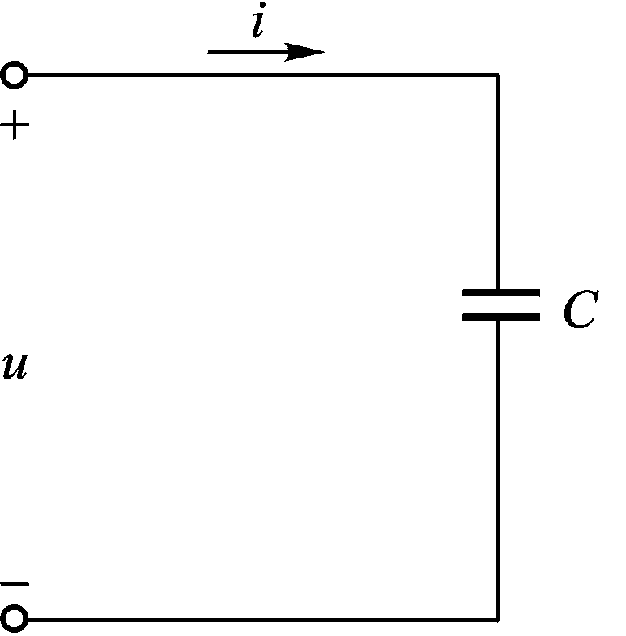
2.功率关系
(1)瞬时功率
(2)平均功率Ｐ
C是储能元件

Slide 39
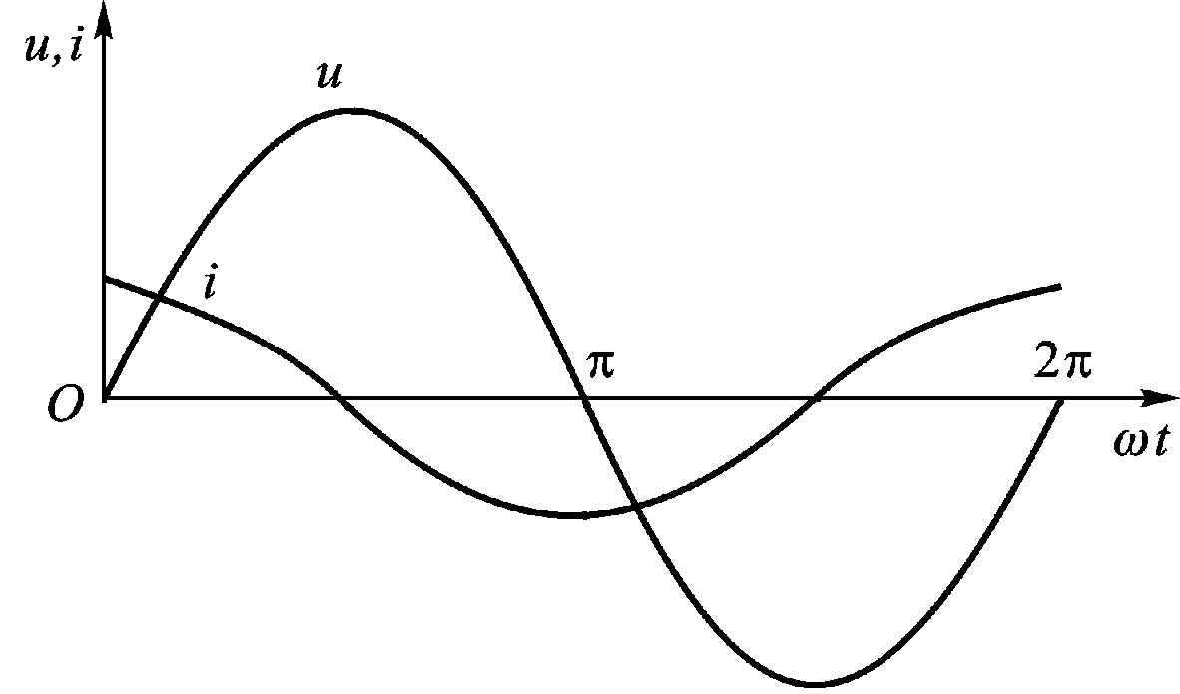
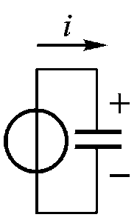
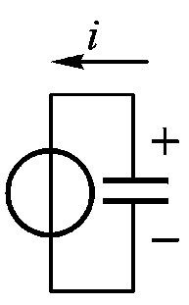
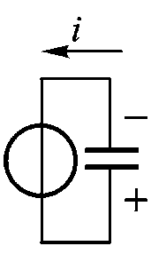
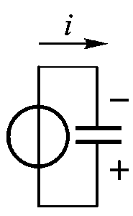
瞬时功率：
结论
纯电容不消耗能量，只和电源进行能量交换（能量的吞吐)。
p
+
p <0
+
p <0
O
p >0
p >0
充电
放电
充电
放电

Slide 40
(3)无功功率 Q
设
则
无功功率等于瞬时功率达到的最大值，即
（var、kvar）

Slide 41
电容元件的交流电路
①频率相同
②大小关系
③相量式
④相位关系
滞后
⑤有功功率
相量图
⑥无功功率

Slide 42
+
+
+
R
C
L
-
-
-

Slide 43
思考题
指出下列各式中哪些是对的、哪些是错的。
在电阻电路中
在电感电路中
在电容电路中

Slide 44
单一元件参数电路中的基本关系
参数
复阻抗
基本关系
相量式
相量图
R
L
C

Slide 45
4. 基尔霍夫定律的相量形式
同频率的正弦量加减可以用对应的相量形式来进行计算。因此，在正弦电流电路中，KCL和KVL可用相应的相量形式表示：
上式表明：流入某一节点的所有正弦电流用相量表示时仍满足KCL；而任一回路所有支路正弦电压用相量表示时仍满足KVL。

Slide 46

例2
已知电流表读数：
A₁
＝8A
A₂
＝6A
A₀
＝?
A₀
Z₁
Z₂
A₁
A₂
＝I_{0max}=?
A₀
＝I_{0min}=?
A₀
解

Slide 47
例3
i
+
0.02F
u
15Ω
解
_
4H
相量模型
+
-j15Ω
15Ω
_
j20Ω

Slide 48
例4
i
5Ω
+
u_{S}
解
_
0.2μF
相量模型
5Ω
+
_
-j5Ω

Slide 49
4.4 相量模型
1. 阻抗
正弦稳态情况下
+
无源
线性
+
Z
-
-
欧姆定律的相量形式
阻抗模
单位：Ω
阻抗角

Slide 50
当无源网络内为单个元件时有：
+
+
R
C
-
-
+
L
-
Z可以是实数，也可以是虚数

Slide 51
例
i
R
已知：R=15Ω, L=0.3mH, C=0.2μF,
L
+
+
u_{R}
-
+
u_{L}
-
+
u
C
u_{C}
-
求 i, u_{R} , u_{L} , u_{C} .
-
R
jω L
解
其相量模型为：
+
+
-
+
-
+
-
-

Slide 52
则
-3.4°
ϕ
注
U_{L}=8.42>U=5，分电压大于总电压。
相量图

Slide 53
2. 导纳
正弦稳态情况下
+
无源
线性
+
Y
-
-
导纳模
单位：S
导纳角

Slide 54
对同一二端网络:
当无源网络内为单个元件时有：
+
+
R
C
-
-
+
L
-
Y可以是实数，也可以是虚数

Slide 55
3. 复阻抗和复导纳的等效互换
R
Z
jX
Y
G
jB
一般情况 G≠1/R B≠1/X。若Z为感性，X>0，则B<0，即仍为感性。
注

Slide 56
同样，若由Y变为Z，则有：
R
Y
G
jB
Z
jX

Slide 57
例
RL串联电路如图，求在ω＝10⁶rad/s时的等效并联电路。
50Ω
解
RL串联电路的阻抗为：
0.06mH
R’
L’

Slide 58
阻抗（导纳）的串联和并联
1. 阻抗的串联
Z₁
Z₂
Z_{n}
+
Z
-
+
－
分压公式

Slide 59
2. 导纳的并联
+
+
Y₁
Y₂
Y_{n}
Y
－
-
分流公式
两个阻抗Z₁、Z₂的并联等效阻抗为：

Slide 60
例
求图示电路的等效阻抗， ω＝10⁵rad/s 。
解
感抗和容抗为：
R₁
30Ω
100Ω
R₂
1mH
0.1μF
R₁
30Ω
100Ω
R₂
j100
-j100

Slide 61
例
图示电路对外呈现感性还是容性？
－j6Ω
解1
等效阻抗为：
3Ω
j4Ω
5Ω
3Ω

Slide 62
结论
1. 引入相量法，把求正弦稳态电路微分方程的特解问题转化为求解复数代数方程问题。
2. 引入电路的相量模型，不必列写时域微分方程，而直接列写相量形式的代数方程。
3. 引入阻抗以后，可将所有网络定理和方法都应用于交流，直流（f =0)是一个特例。

Slide 63
假设R、L、C的串联电路中，R、L、C 已定，电路性质能否确定？阻性？感性？容性？
思考
[解]
时，电路呈现电感性，
时，电路呈现电容性，
时，电路呈现电阻性，
因此，不能只是凭借L、C的大小决定正弦交流电路的性质。

Slide 64
注意
1.下列各图中给定的电路电压、阻抗是否正确？
+
+
6Ω
3Ω
6V
3V
4Ω
8V
8Ω
4V
_
_
(a)
(b)
?
?
U=7V
U=14V
2.两个阻抗串联时,在什么情况下
成立?

Slide 65
思考
下列各图中给定的电路电流、阻抗是否正确？
4A
A₁
4A
A₂
4A
A₁
4A
A₂
4 Ω
4 Ω
4 Ω
4 Ω
I=8A
?
I=8A
?
两个阻抗并联时,在什么情况下
成立?

Slide 66
例1:
已知：
求:各支路电流。
i₂
R₁
R₁
i₁
i₃
C
+
R₂
+
R₂
u
Z₂
_
L
Z₁
_
解
画出电路的相量模型

Slide 67
R₁
+
R₂
Z₁
Z₂
_

Slide 68
例2.
列写电路的网孔电流方程和节点电压方程
_
_
+
+
R₂
R₂
L
R₁
C
R₁
R₃
R₃
R₄
R₄
解
网孔法:

Slide 69
(1) 如果含有两个未知量两个方程的线性方程组(1)
它的系数作成的二阶行列式
,那么方程组(1)有解
(2) 如果含有三个未知量三个方程的线性方程组(2)
他的系数作成的三阶行列式
,那么方程组(2)有解

Slide 70
这里
我们的目的是要把二阶和三阶行列式推广到n阶行列式,然后利用这一工具来解答含有n个未知量n个方程的线性方程组.
例题选讲
解:由阶行列式的定义有:

Slide 71
例3.
Z₂
Z₁
Z₃
Z
解
方法一：电源变换
Z₂
Z₁//Z₃
+
Z
-

Slide 72
方法二：戴维南等效变换
求开路电压：
Z₂
Z₁
Z₃
求等效电阻：
Z_{eq}
+
Z
-

Slide 73
例4
求图示电路的戴维南等效电路。
_
＋
+
50Ω
+
100Ω
50Ω
j300Ω
j300Ω
+
+
_
_
_
_
解
求短路电流：

Slide 74
例5
用叠加定理计算电流
Z₁
Z₂
+
Z₃
-
解

Slide 75
1
A
30Ω
j40Ω
B
jX_{L}
C
解

Slide 76
2
图示电路I₁=I₂=5A，U＝50V，总电压与总电流同相位，求I、R、X_{C}、X_{L}。
jX_{L}
+
-jX_{C}
+
解
R
U_{C}
_
-
令等式两边实部等于实部，虚部等于虚部
也可以画相量图计算

Slide 77
-jX_{L}
+
-jX_{C}
+
R
U_{C}
_
-

Slide 78
3
图示电路为阻容移项装置，如要求电容电压滞后与电源电压π/3，问R、C应如何选择。
解1
R
+
+
-jX_{C}
_
-
也可以画相量图计算

Slide 79

4.6 正弦稳态电路中的功率
R、L、C 无源二端网络
i
+
N₀
u
_
一、瞬时功率
分析：
1.当ϕ =0时，网络N0等效于一个电阻
p_{R}≥0，说明电阻只是一个耗能元件。

Slide 80
一、瞬时功率
2.当ϕ =+90°时，网络N₀等效于一个电感
i
+
N₀
u
_
u
i
i
i
i
i
u
u
u
u
p
+
p <0
+
p <0
p >0
p >0
储存
能量
释放
能量
能量转换
过程是可逆

Slide 81
一、瞬时功率
i
3.当ϕ =-90°时，网络N₀等效于一个电容
+
N₀
u
_
i
u
i
i
i
i
u
u
u
u
p
放电
p > 0
释放
能量
储存
能量
p < 0
充电

Slide 82
二、有功功率(平均功率) P
i
+
N₀
u
_
单位：W、kW
分析：
1.当ϕ =0时，网络N₀等效于一个电阻
P≥0，说明电阻只是一个耗能元件。

Slide 83
二、有功功率(平均功率) P
i
分析：
+
N₀
u
_
2.当ϕ =±90°时，
即P_{L}= P_{C}= 0
X
ϕ
3.当网络为任意负载，0≤⏐ϕ ⏐≤90°时，
由网络N₀等效阻抗三角形图
R
=RI²
ϕ
P = |Z|I ² cosϕ =RI²

Slide 84
二、有功功率(平均功率) P
功率因数 cosϕ
1, 纯电阻
cosϕ
0， 纯电抗
一般地 , 有 0≤⏐cosϕ⏐≤1
X > 0，ϕ > 0 , 感性， 滞后功率因数
X < 0，ϕ < 0 , 容性， 超前功率因数
例：cosϕ =0.5 (滞后)，则ϕ =60º (电压领先电流60º)。

Slide 85
三、无功功率 Q
i
+
N₀
单位：var (乏)、kvar。
u
_
分析：
1.当ϕ =0时，网络N₀等效于一个电阻
Q > 0，表示网络吸收无功功率；
Q < 0，表示网络发出无功功率。
Q 的大小反映网络与外电路交换功率的大小。是由储能元件L、C的性质决定的
2.当ϕ = +90°时，网络N₀等效于一个电感
3.当ϕ = -90°时，网络N0等效于一个电容

Slide 86
四、视在功率 S
X
ϕ
ϕ
R
2. 一般计算式：
阻抗三角形
电压三角形
S = UI = |Z| I ² = |Y|U ²
S
Q
3. 有功、无功、视在功率的关系：
ϕ
P
P = UIcosϕ = Scosϕ
Q =UIsinϕ = Ssinϕ
功率三角形

Slide 87
功率三角形
_
+
ϕ =ϕ_{u}-ϕ_{i} 相位差
+
R
+
ϕ
jX
_
_
电压三角形
S
Q
X
ϕ
ϕ
R
P
功率三角形
阻抗三角形
阻抗角
功率因数角

Slide 88
例1：已知如图，求：
解：
R₁
R₂
40Ω
20Ω
220V
j157Ω
-j114Ω

Slide 89
功率因数的提高
一、提高功率因数的意义
1. cosΦ低的原因
在实际生产和生活中，大多数用电设备是感性负载，设备结构结构决定了X_{L} ＞X_{C} 。
2. cosΦ 低引起的问题
(1) 影响发电、输电、变电设备容量的利用率。
(2) 影响供电质量和供电能力。
3. cosΦ 提高的意义
(1) 充分利用发电能量，提高利用率；
(2) 减小线路损耗，保证供电质量。

Slide 90
二、提高cosΦ的方法
关键点：如何减小电源所负担的无功功率。
方法：在感性负载两端并联静电电容器。
分析：电路如图所示
+
-
R
jX_{L}
-jX_{C}
特点：
1. 原负载的电压和电流不变，但电路电流发生变化；
2. 原负载吸收的有功功率和无功功率不变，且电路的有功功率不变，但电路的无功功率发生变化。
3.并联电容提高了整个电路的功率因数；

Slide 91
4.7 谐振电路
在同时含有L 和C 的交流电路中，如果总电压和总电流同相，称电路处于谐振状态。此时电路与电源之间不再有能量的交换，电路呈电阻性。
谐振
串联谐振
L与C 串联时， u、i 同相
并联谐振
L与C 并联时， u、i 同相
研究谐振的目的，就是一方面在生产上充分利用谐振的特点，(如在无线电工程、电子测量技术等许多电路中应用)。另一方面又要预防它所产生的危害。

Slide 92
一、串联谐振
串联谐振电路的特点
1.谐振时： 同相，电路呈现电阻性
即
谐振条件
或
谐振角频率
谐振频率
复阻抗

Slide 93
电路发生谐振的方法
1）电源频率 f 一定，调参数L、C，使f₀= f
2）电路参数LC 一定，调电源频率f，使f = f₀
阻抗最小
2.
当电源电压U不变时，
谐振时电路的电流值最大：
谐振电路的特性阻抗：
3.电源与电路间不发生能量的互换，能量互换只发生在电容
和电感线圈之间。

Slide 94
4.电压关系
电阻电压:U_{R} = I₀ R = U
电容、电感电压:
当

Slide 95
二、并联谐振
复阻抗

Slide 96
并联谐振电路的特点
1.谐振条件
等效复阻抗虚部为0
谐振角频率
由于谐振电路的电阻R一般都比较小，L/C比较大，故
谐振频率

Slide 97
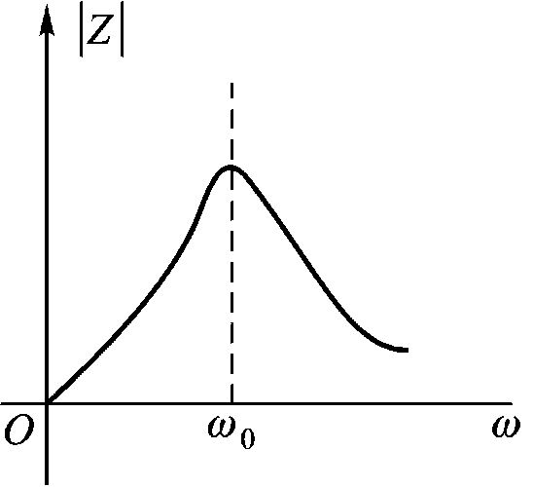
2.谐振时阻抗最大，呈电阻性。
3.恒压源供电时，总电流最小。
4.品质因数
电流谐振

Slide 98


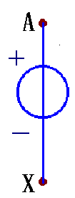
三相电路基本概念
4.8 三相电路
一、三相电源
u_{A}
u_{B}
u_{C}
u_{A}
u_{B}
u_{C}
时域特征:
o
ωt

Slide 99
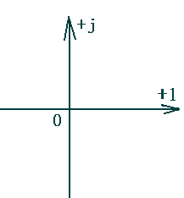
频域特征：
相量图：
电压相量关系：

Slide 100
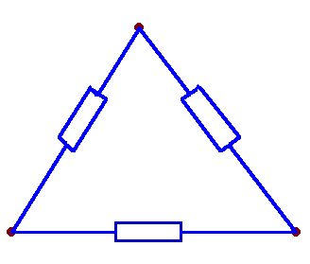
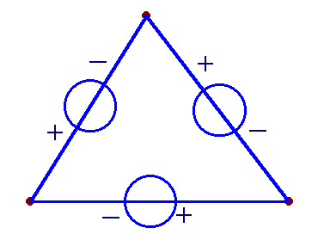
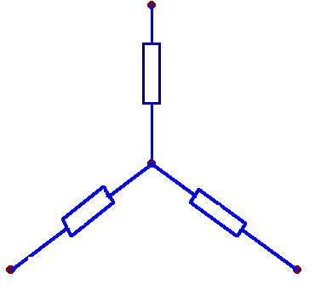
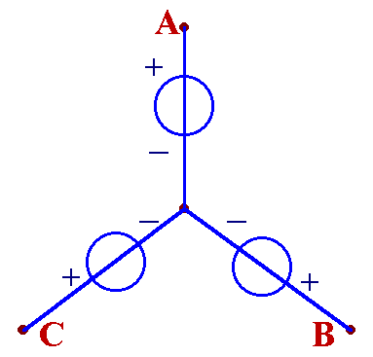
二、三相电路
u_{A}
1、Y形连接
Z_{A}
u_{C}
u_{B}
Z_{C}
Z_{B}
2、Δ形连接
Z_{C}
Z_{A}
u_{C}
u_{A}
u_{B}
Z_{B}

Slide 101


3、 三相电路
1) Y-Y连接
三相三线系统
三相四线系统
u_{A}
Z_{A}
u_{C}
u_{B}
Z_{C}
Z_{B}

Slide 102
2) Y-△连接
u_{A}
Z_{C}
Z_{A}
u_{C}
u_{B}
Z_{B}

Slide 103
3) Δ- Δ连接
u_{C}
u_{A}
Z_{A}
Z_{C}
Z_{B}
u_{B}

Slide 104
4) Δ- Y连接
Z_{A}
u_{C}
u_{A}
Z_{C}
Z_{B}
u_{B}

Slide 105
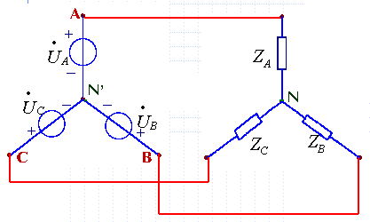
:
4、 三相电路常用名词
端线(火线、相线)；
中线（零线、地线）
平衡三相电路；
不平衡三相电路
线电压
相电压
线电流
相电流
中线电压
中线电流

Slide 106
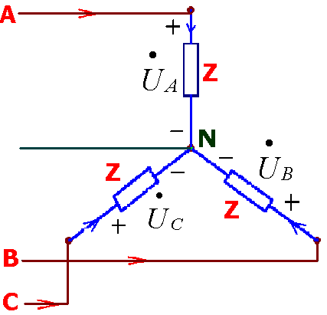
对称三相电路的分析与计算
1、Y形电路的电流与电压
1）İ_{线}= İ_{相}，三相对称：
有效值相同
相位互差120°
2）线电压对称：
有效值相同，
相位互差120°
3）电压大小：
4）电压相位：

Slide 107
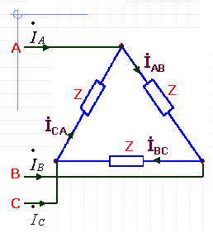
2、Δ形电路的电流与电压
三相对称：
有效值相同；
相位互差120°
2）线电流、相电流对称：
有效值相同；
相位互差120°
3）电流大小：
4）电流相位：

Slide 108
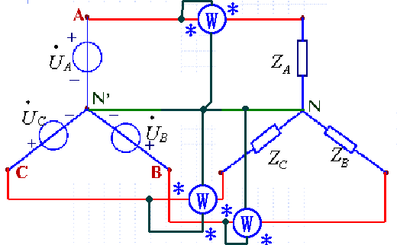
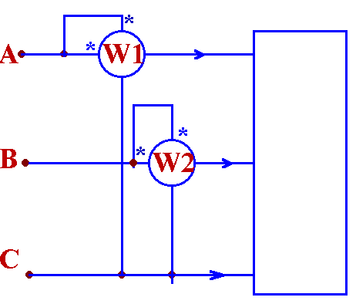
4、瞬时功率:
（常量）
5、功率测量：
u_{A}
Z_{A}
1）单相测量，三相相加。
u_{C}
u_{B}
Z_{C}
Z_{B}
2） 三相系统的二瓦计法。
三相电路

